Slide 1
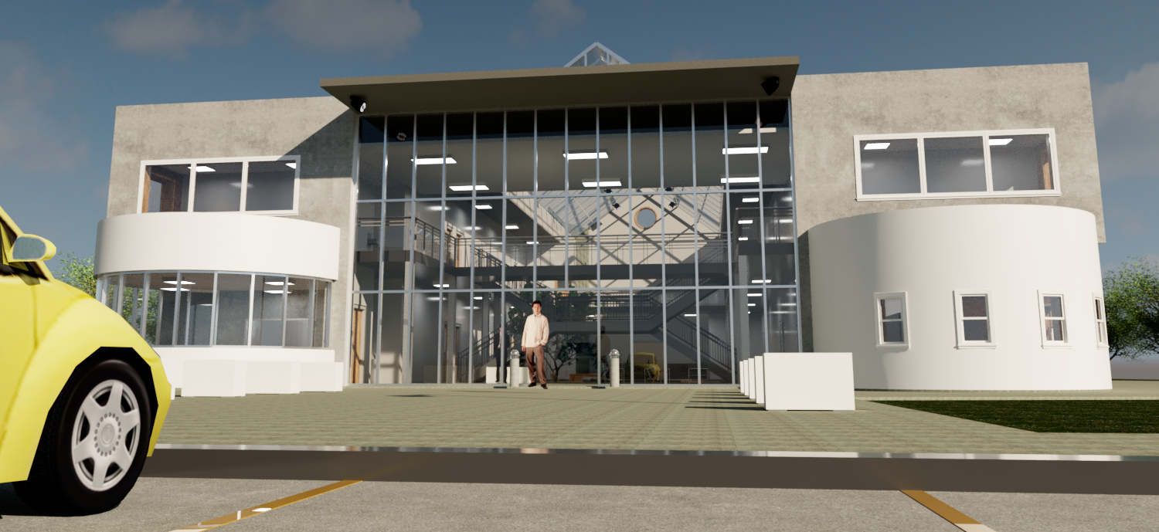
Русская Школа Остина
Максим Ребгун
Учитель: Сергей Юдин

Slide 2
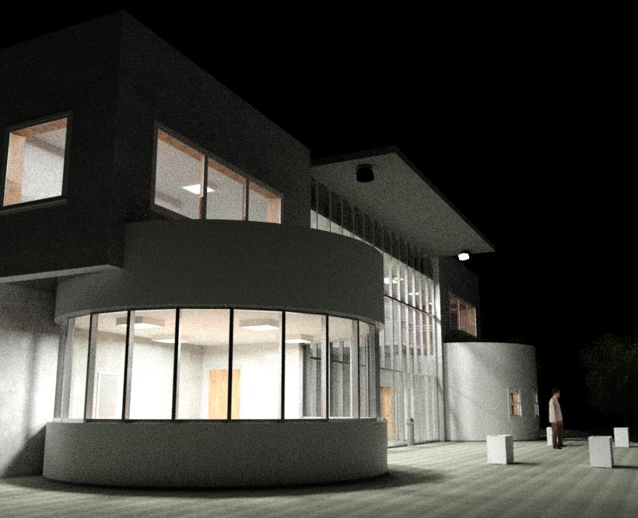
Данные
2 этажа
12 классов
Внутренний двор
Спортзал
Библиотека
Зал со сценой
Открытый амфитеатр

Slide 3
Видео
https://youtu.be/BiKErmSdQzY

Slide 4
Архитектурные
Планы

Slide 5
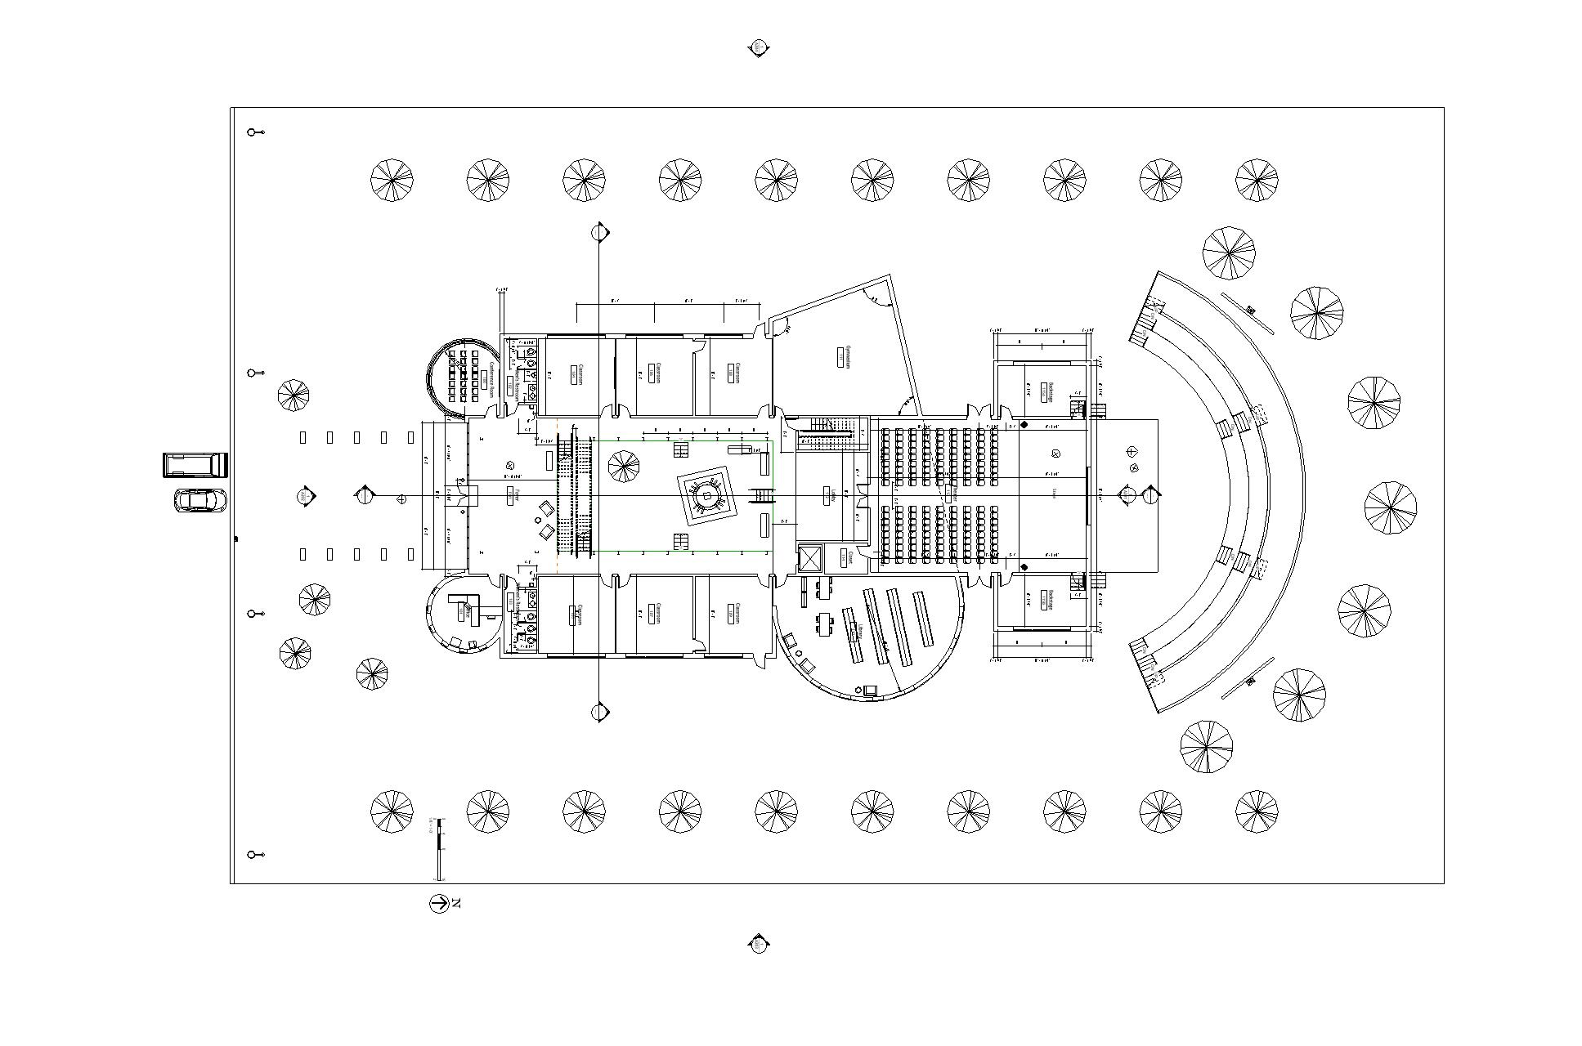
Первый этаж
Первый этаж
зал для конференций
классы
спортзал
парковка
внутренний
театр
двор
амфитеатр
офис
классы
библиотека

Slide 6
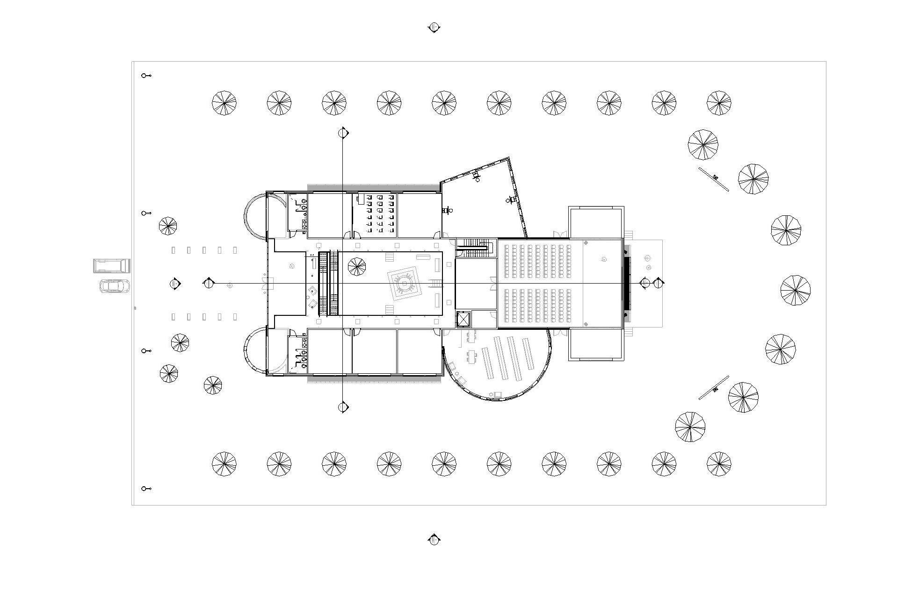
Второй этаж
классы
классы

Slide 7
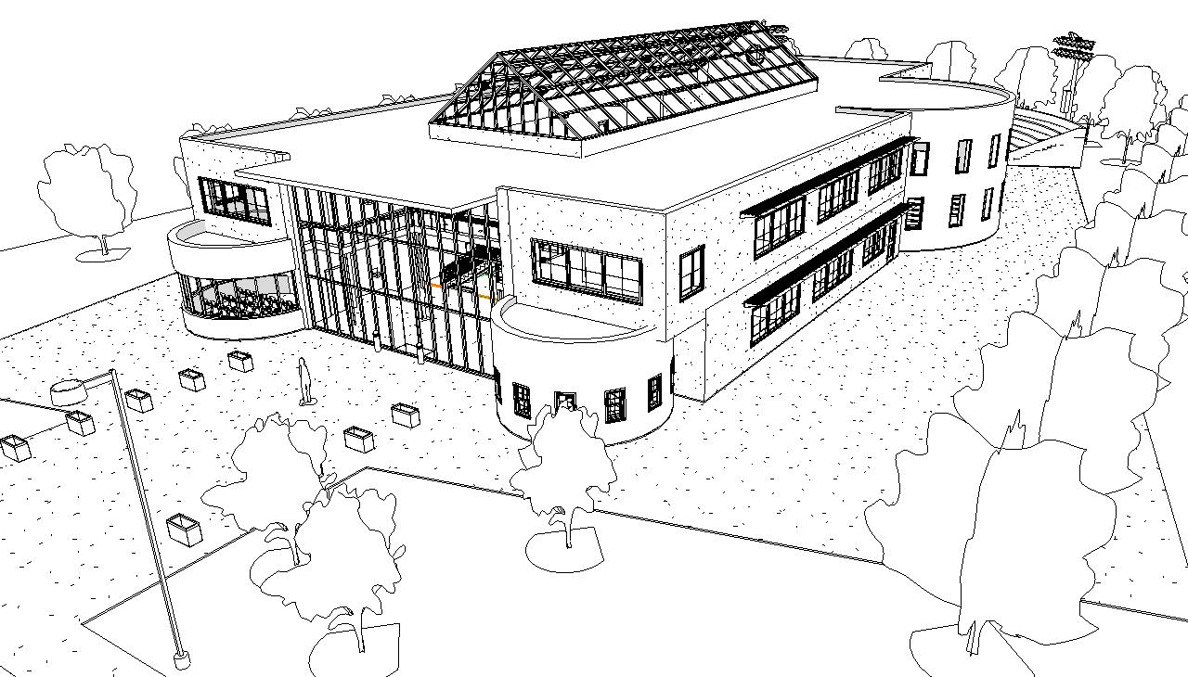
вход

Slide 8
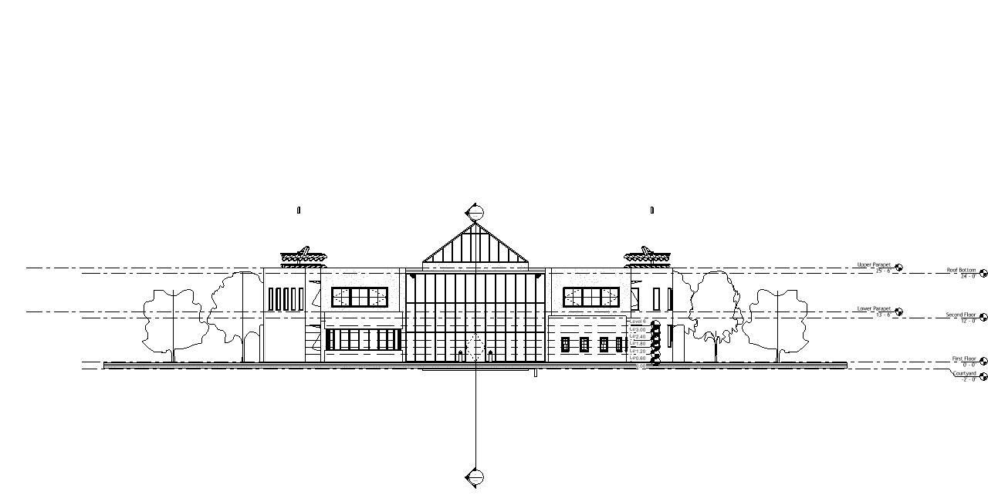

Slide 9
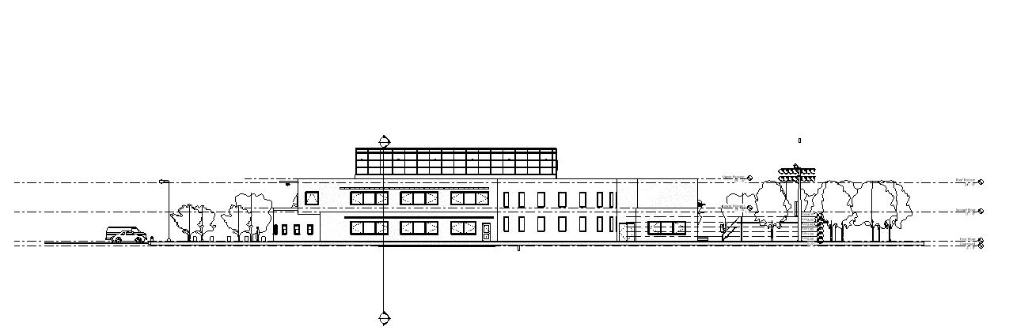

Slide 10
Макет

Slide 11
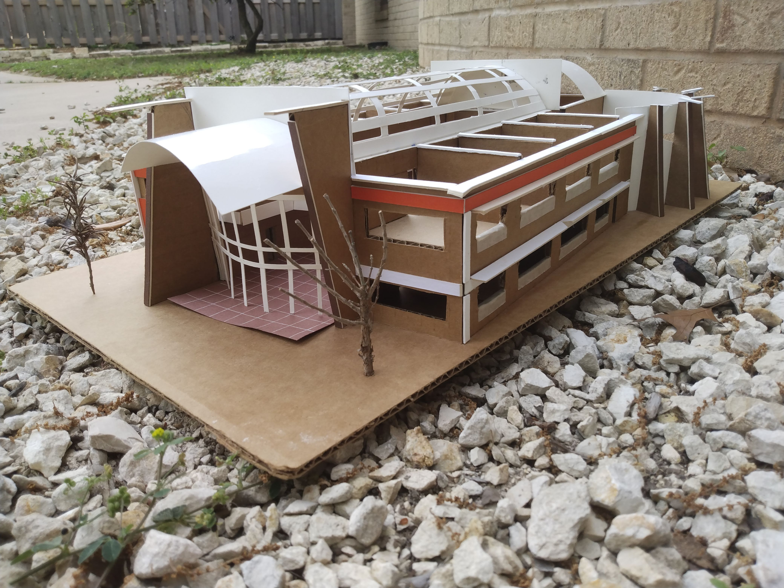

Slide 12
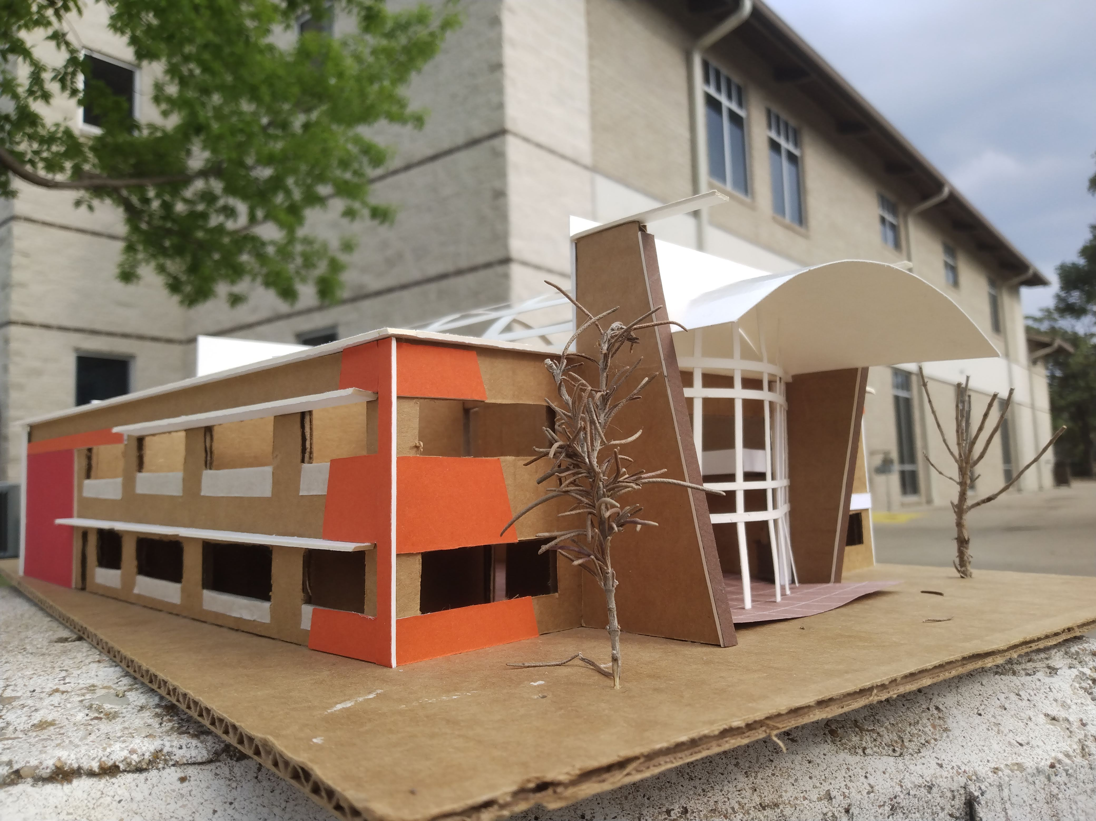

Slide 13
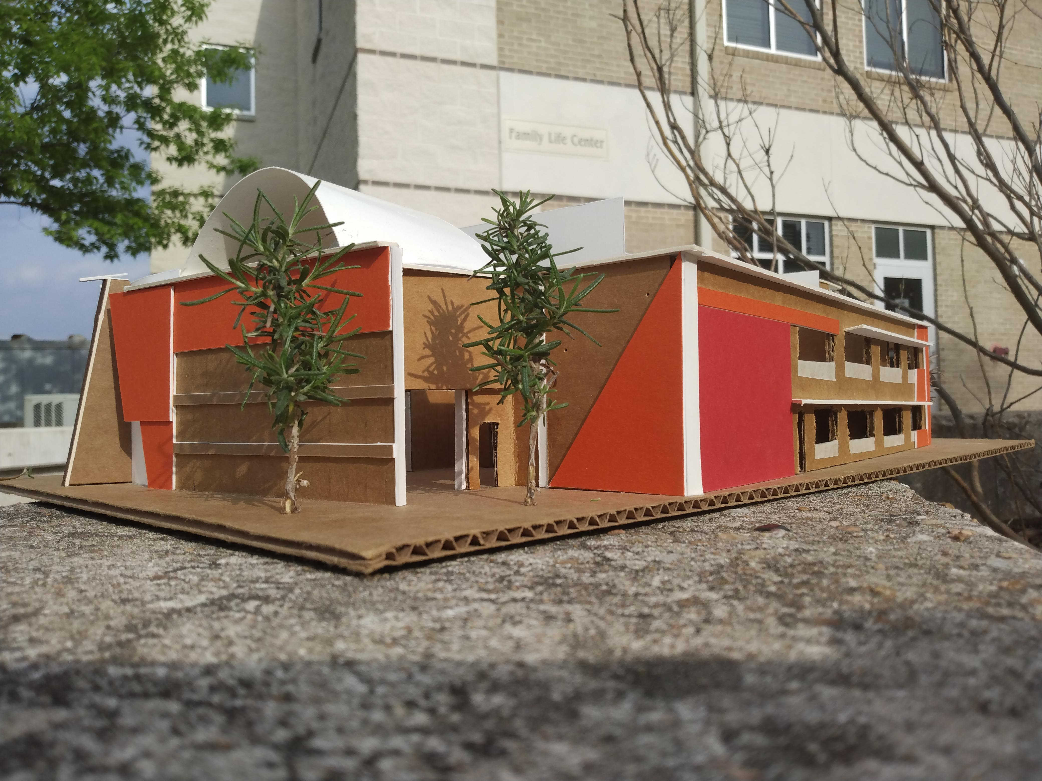

Slide 14
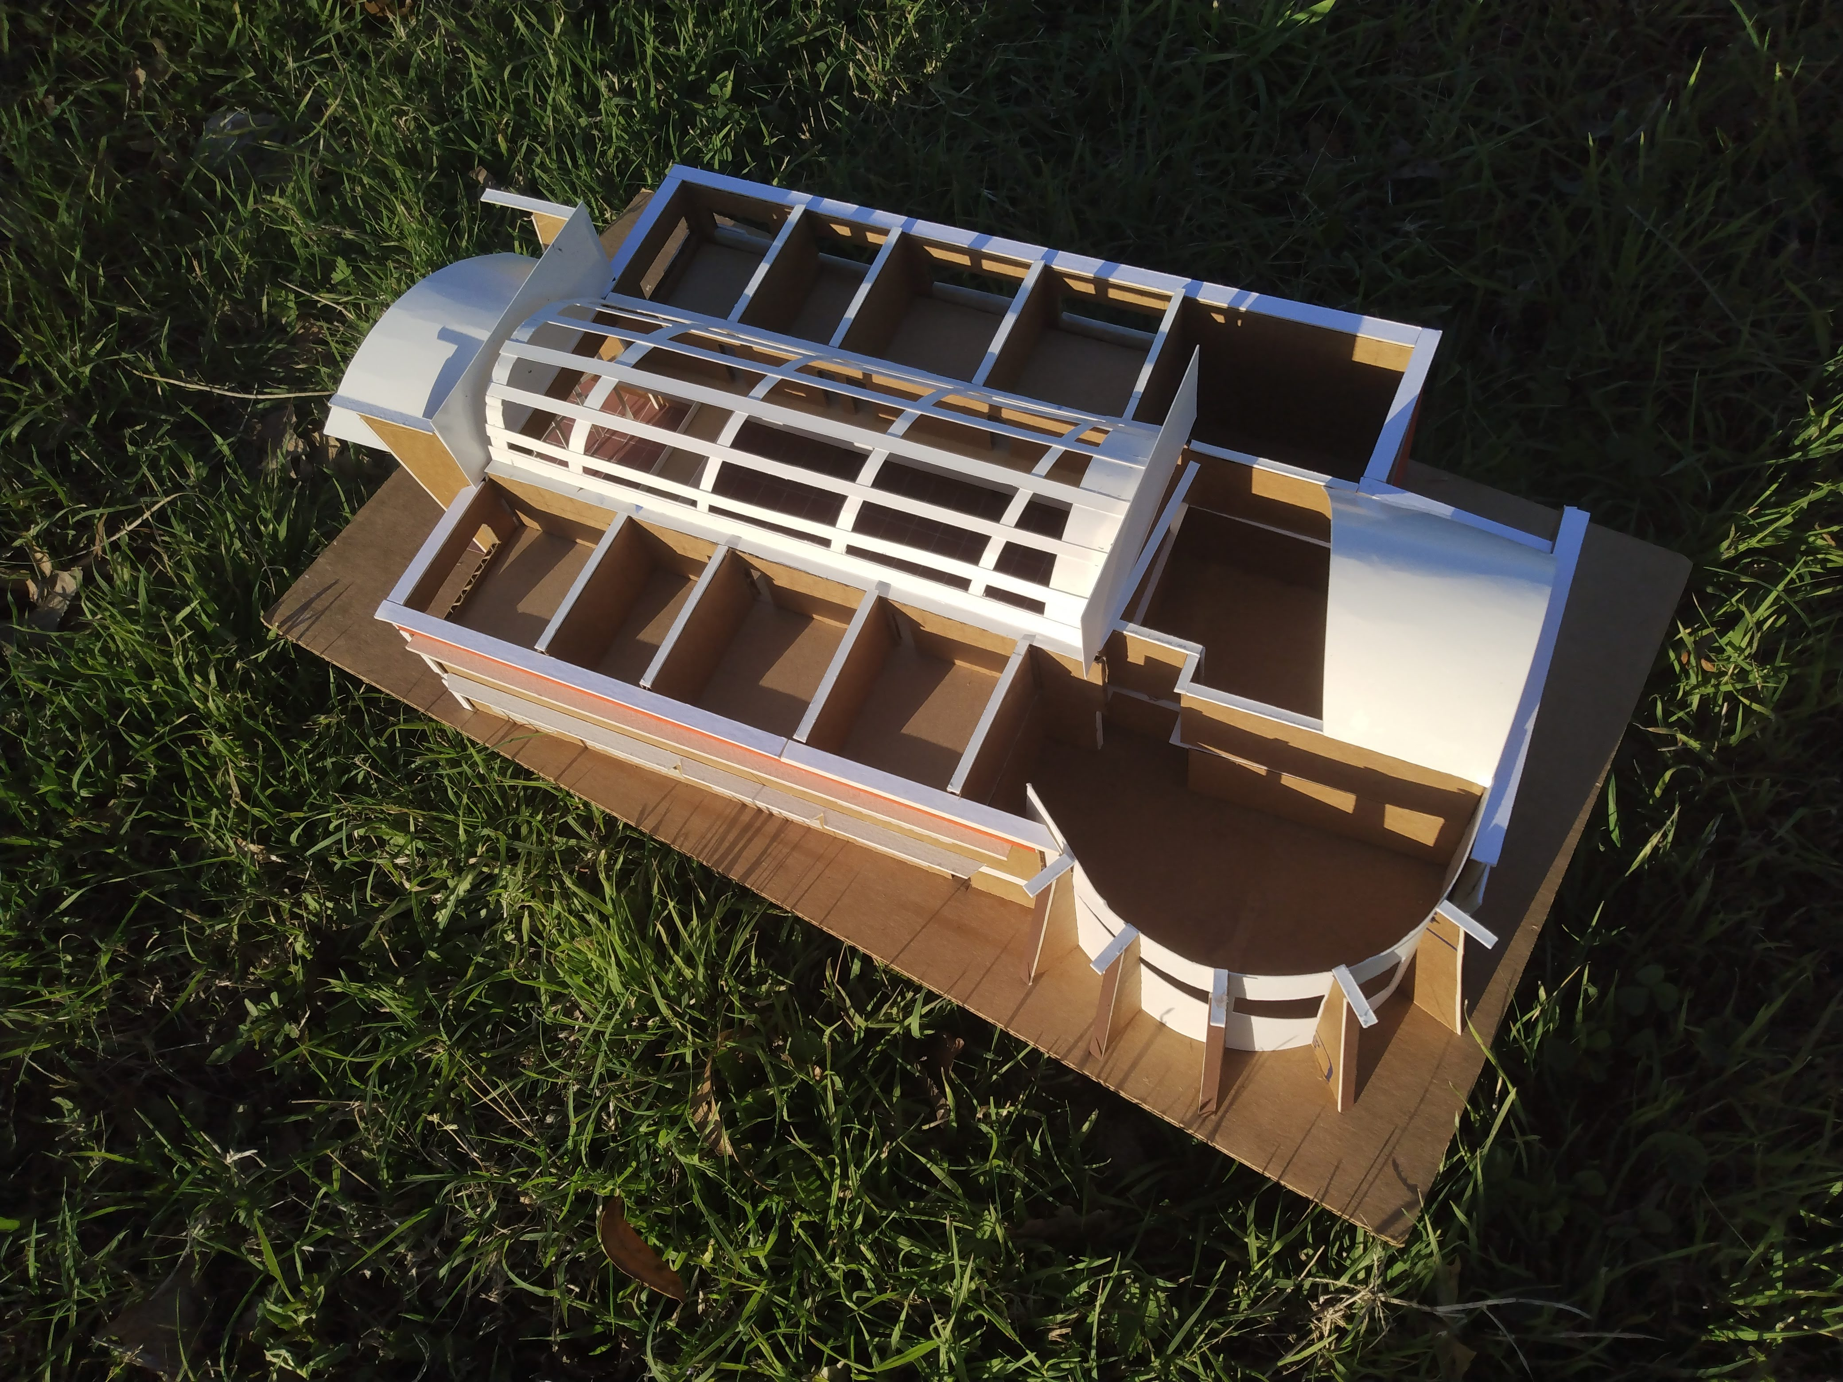

Slide 15
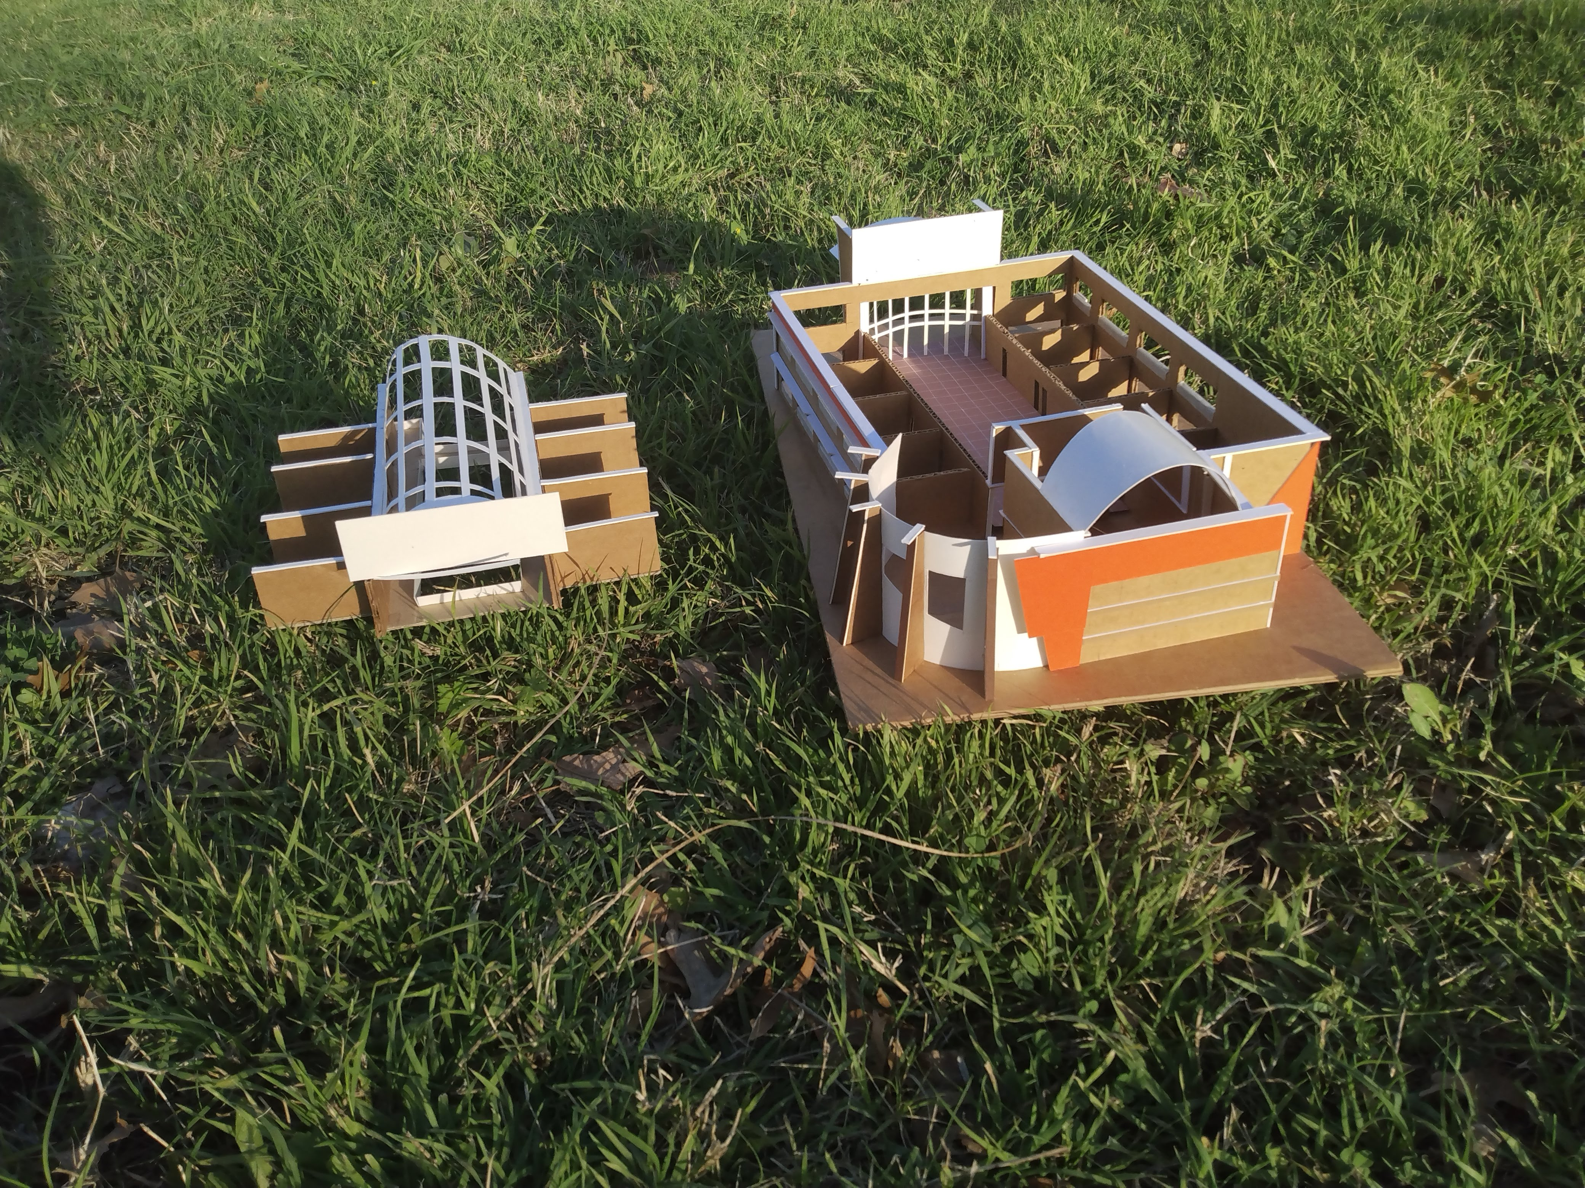

Slide 16
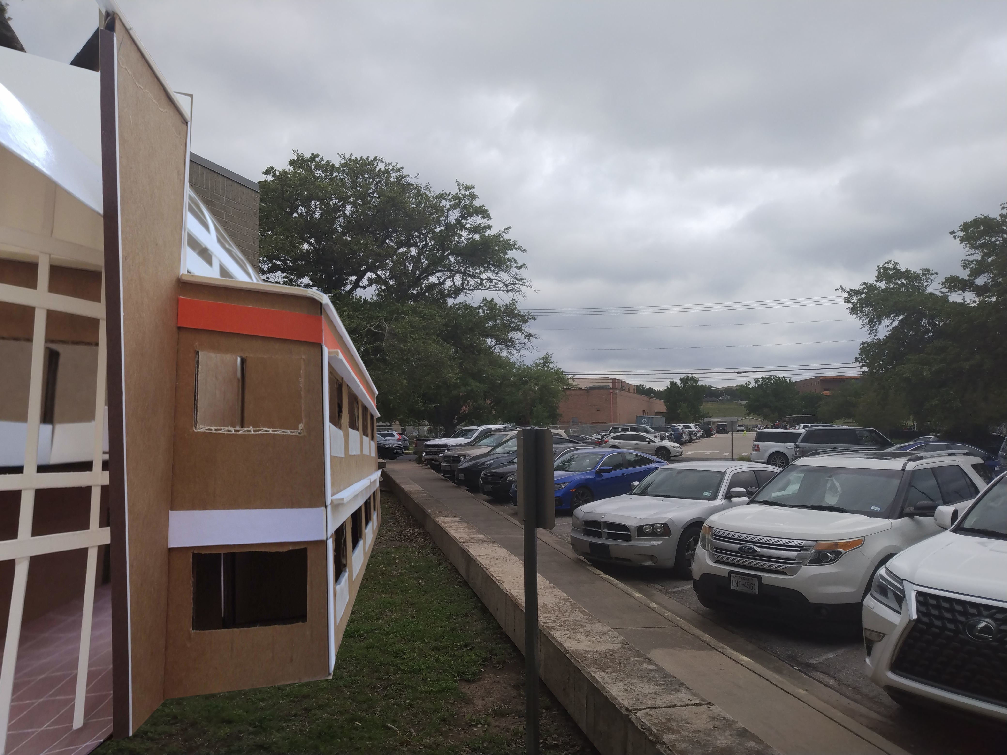

Slide 17
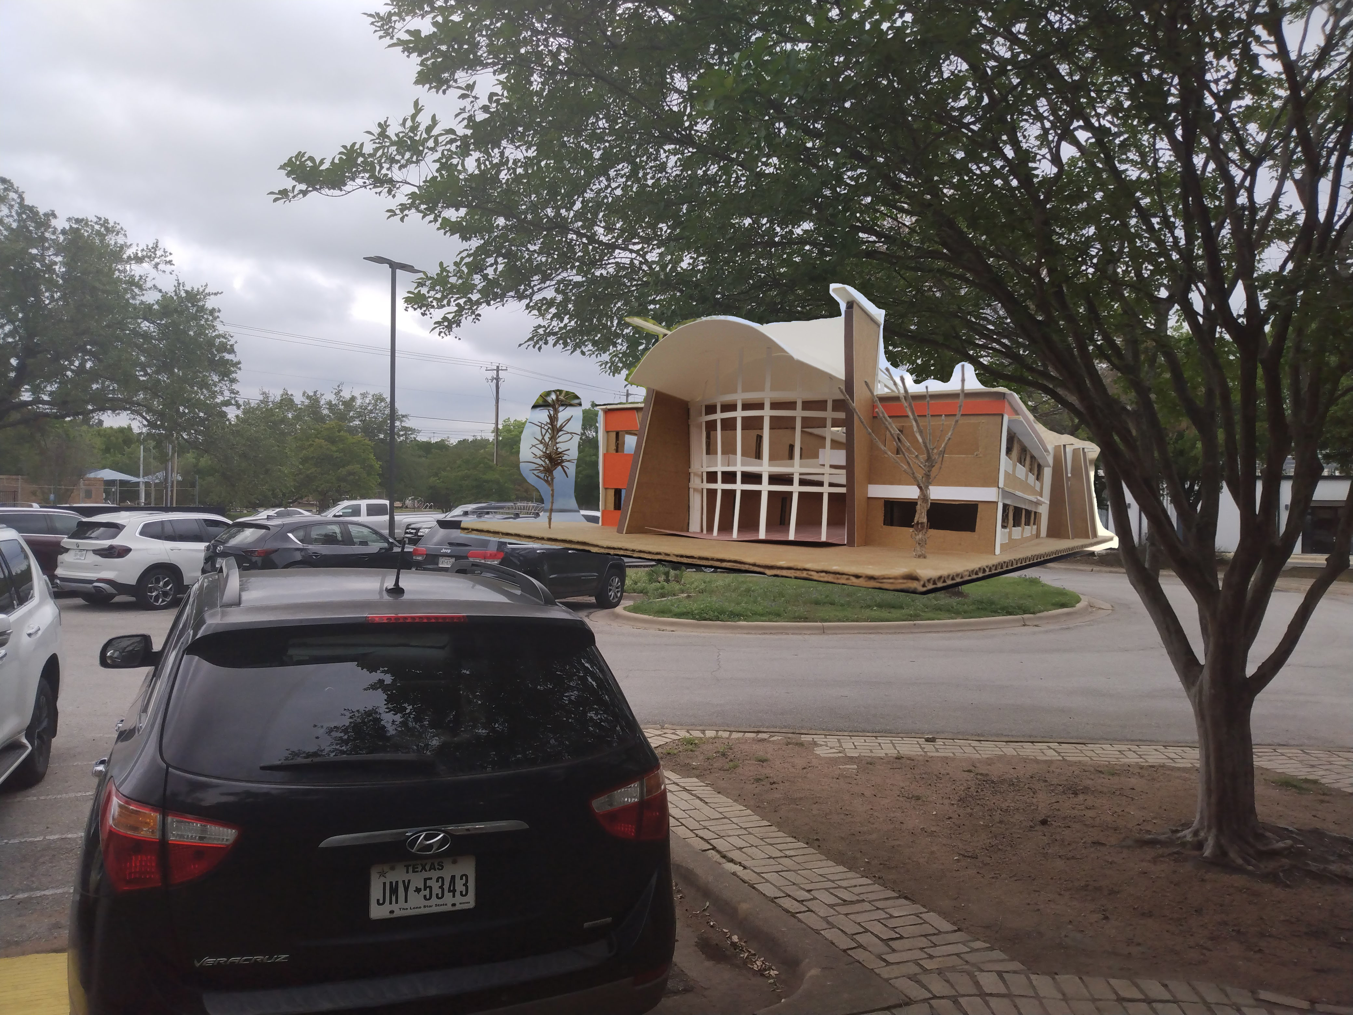

Slide 18
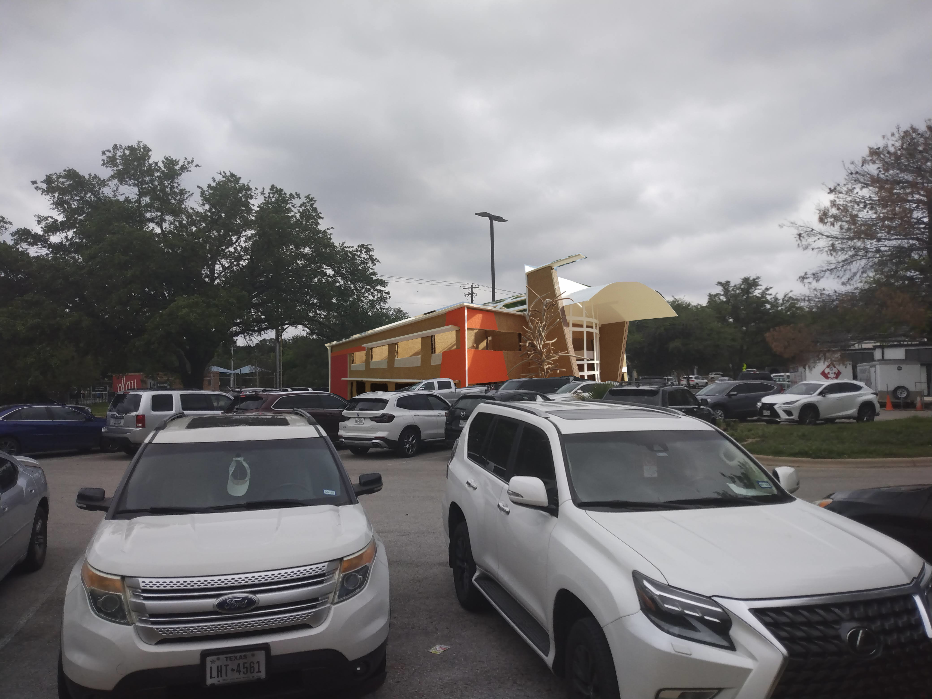

Slide 19
Рендеринги

Slide 20
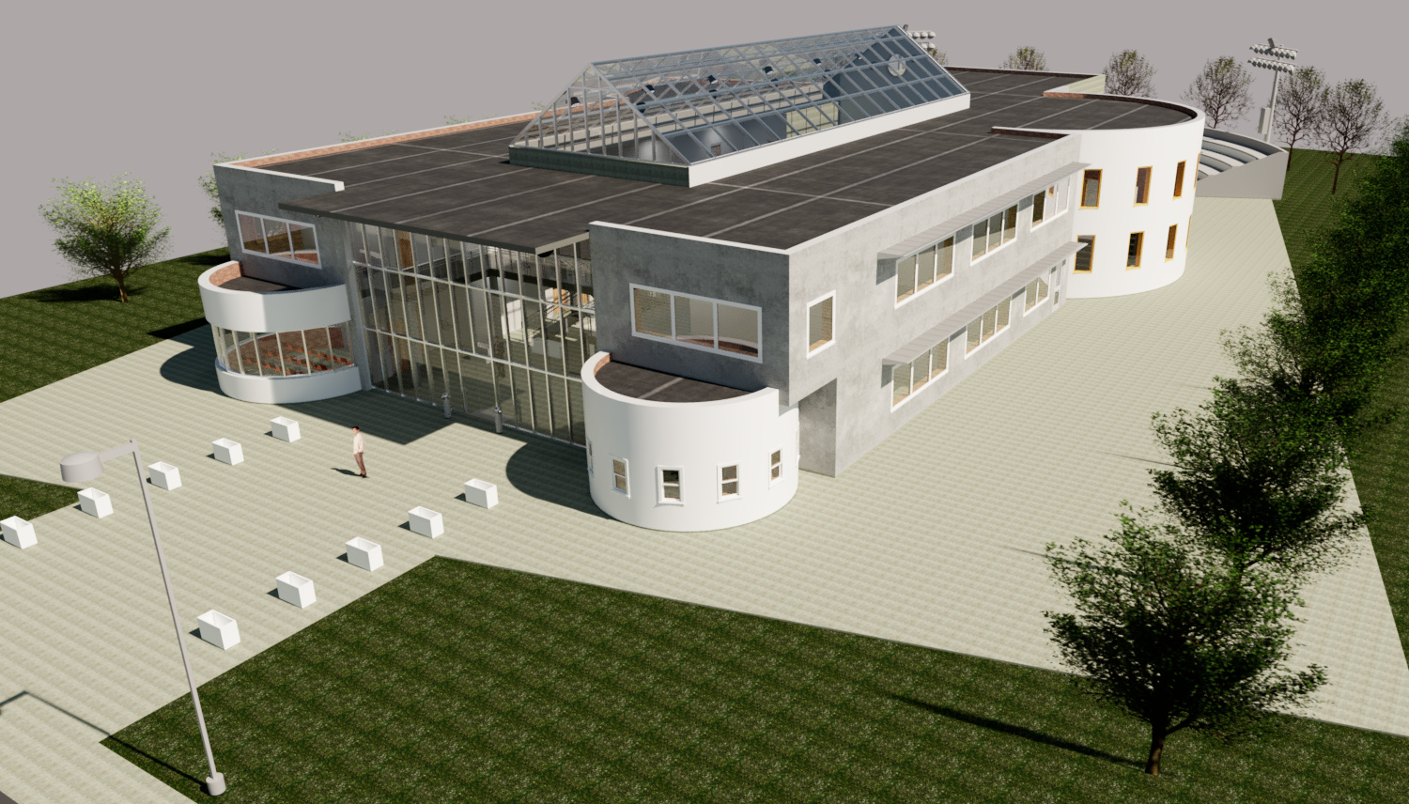

Slide 21
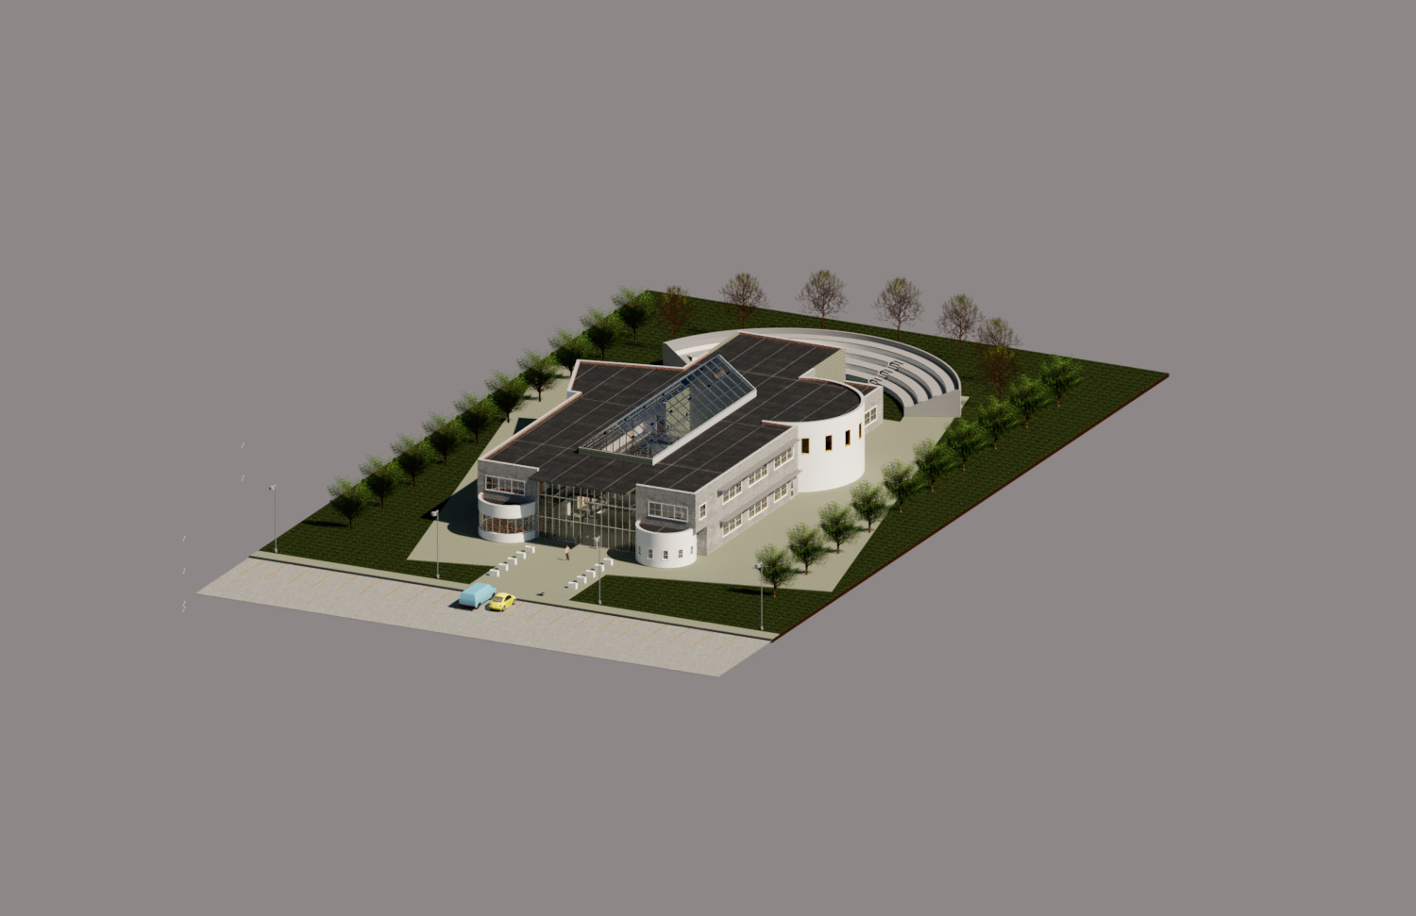
Сайт план

Slide 22
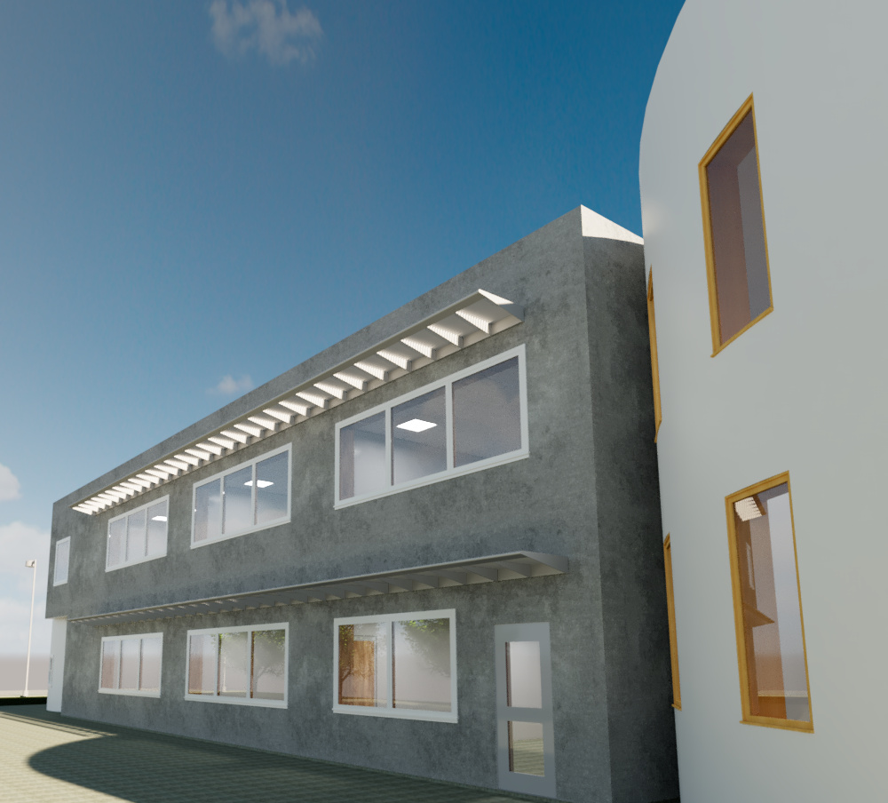

Slide 23
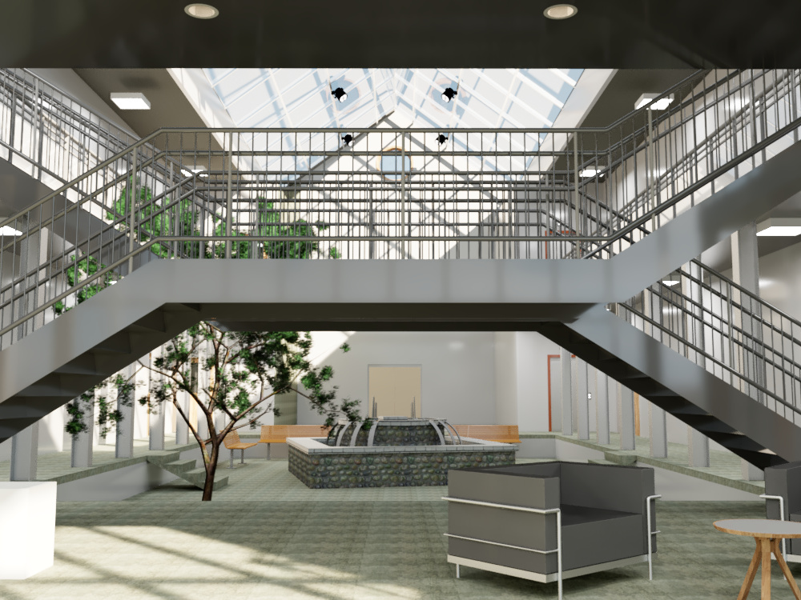
Входной зал

Slide 24
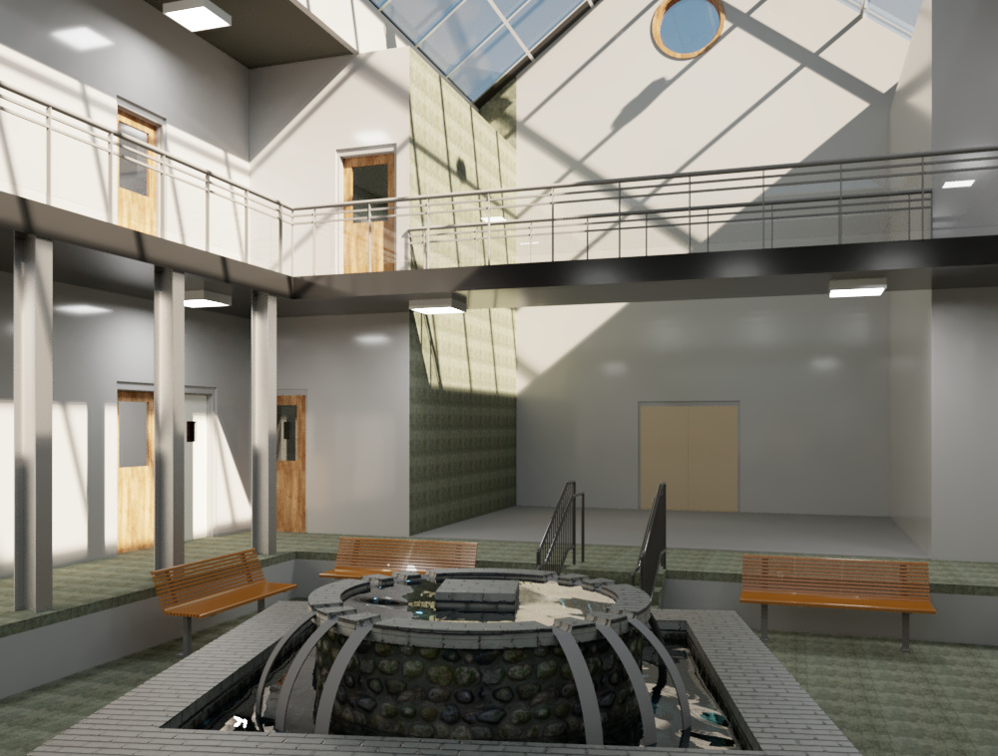
Внутренний двор

Slide 25
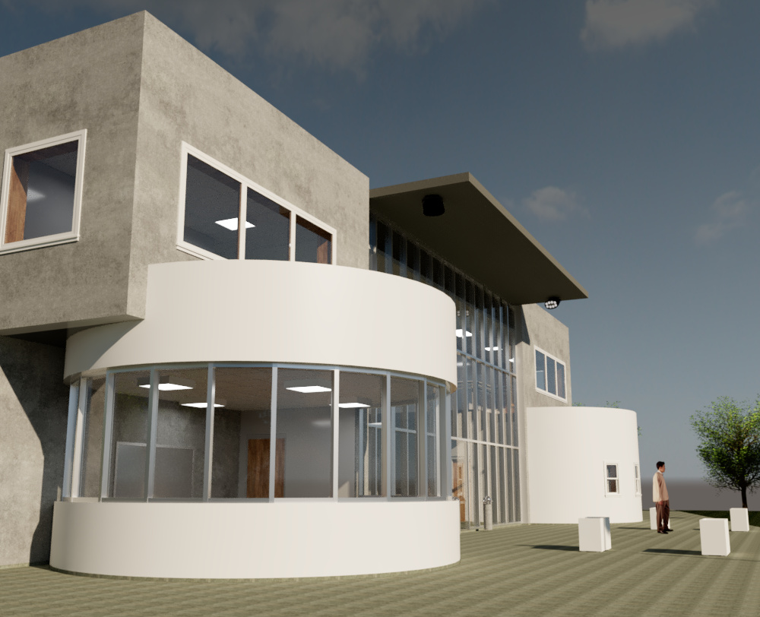
зал для конференций

Slide 26
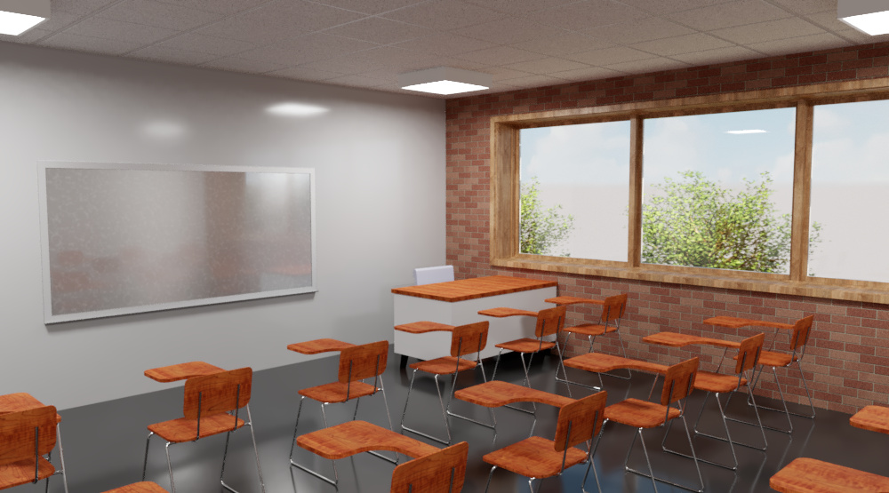
класс

Slide 27
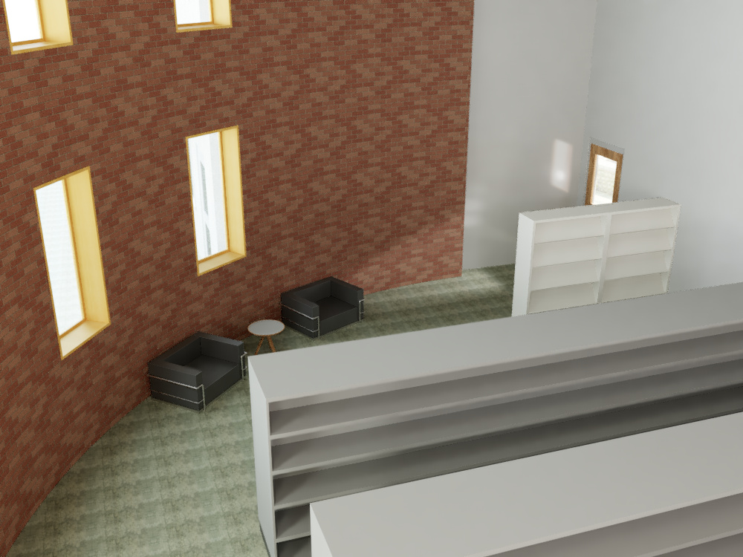
библиотека

Slide 28
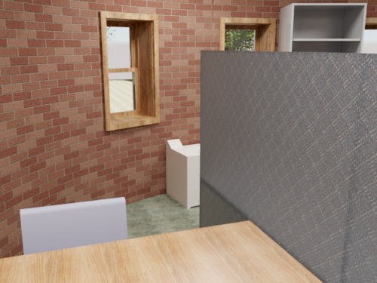
офис

Slide 29
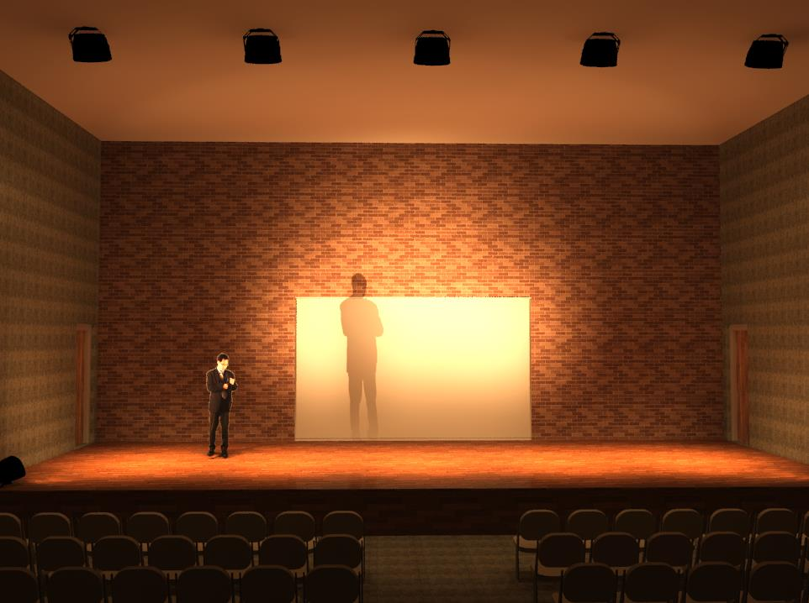
зал для выступлений

Slide 30
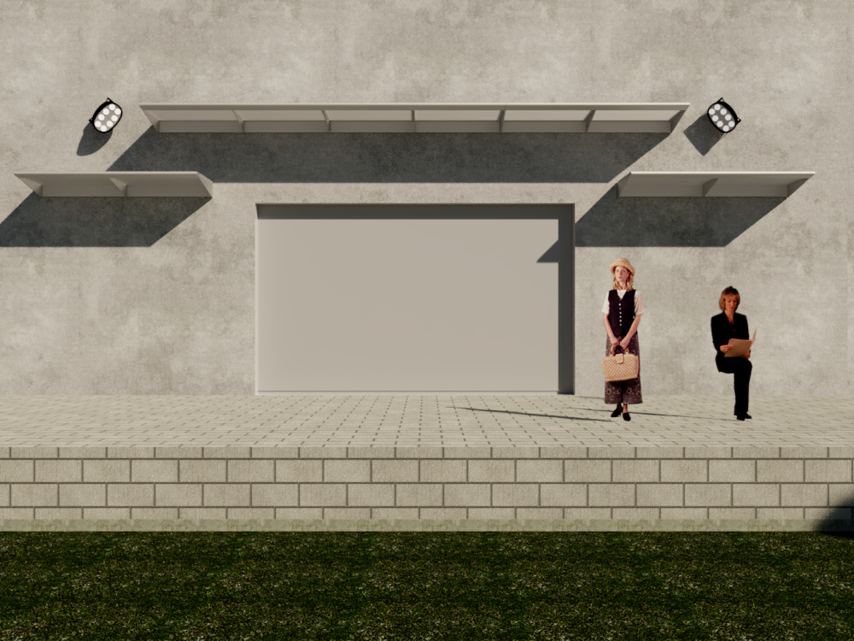
амфитеатр

Slide 31

3Д просмотры
https://mrmaxguns.github.io/documents/
На моём сайте, вы можете найти интерактивные просмотры этого проекта
Также, вы можете осмотреть мои другие проекты

